Slide 1
Martisor
De Danutz

Slide 2
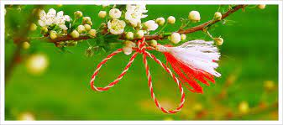
Despre
Mărțișorul este un mic obiect de podoabă legat de un șnur împletit dintr-un fir alb și unul roșu, care apare în tradiția românilor și a unor populații învecinate. Împreună cu mărțișorul se oferă adesea și flori timpurii de primăvară, cea mai reprezentativă fiind ghiocelul. Obiceiul de mărțișor a fost propus într-un demers colectiv de către Bulgaria, Macedonia de Nord, Moldova și România și inclus în Lista reprezentativă a elementelor patrimoniului cultural imaterial al umanității a UNESCO în 2012 , ca „evenimente culturale asociate cu sărbătorirea zilei de 1 martie”.
Cuvântul Mărțișor este diminutivul lui marț, vechiul nume popular pentru martie și înseamnă literal „micul martie”.

Slide 3
Istoric
Originile mărțișorului nu sunt cunoscute exact, dar prezența sa atât la români cât și la bulgari (sub numele de Martenița) este considerată ca fiind datorată substratului comun daco-tracic, anterior romanizării la primii și slavizării la ultimii, deși legendele populare îi dau alte origini. In mitologia modernă a bulgarilor mărțișorul ar fi legat de întemeierea primului lor hanat la Dunăre, în anul 681, dar numele latin indică altceva. Se mai consideră, de asemenea, că sărbătoarea mărțișorului a apărut pe vremea Imperiului Roman, când Anul Nou era sărbătorit în prima zi a primăverii, în luna lui Marte. Acesta nu era numai zeul războiului, ci și al fertilității și vegetației. Această dualitate este remarcată în culorile mărțișorului, albul însemnând pace, iar roșu — război. Anul Nou a fost sărbătorit pe 1 martie până la începutul secolului al XVIII-lea.[6] De asemenea exista echivalentul trac al festivalurilor - Marsyas Silen.

Slide 4
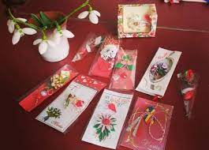
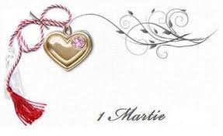
Prezent
În prezent, mărțișorul este purtat întreaga lună martie, după care este prins de ramurile unui pom fructifer. Se crede că aceasta va aduce belșug în casele oamenilor. Se zice că dacă cineva își pune o dorință în timp ce atârnă mărțișorul de pom, aceasta se va împlini numaidecât. La începutul lui aprilie, într-o mare parte a satelor României și Moldovei, pomii sunt împodobiți de mărțișoare.
În Republica Moldova, în fiecare an are loc festivalul muzical „Mărțișor”, care începe pe data de 1 martie și durează până la 10 martie. În acest an, festivalul se află la ediția a 56-a.

Slide 5
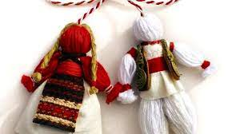
In alte tari
Sărbătoarea mărțișorului este o tradiție caracteristică Peninsulei Balcanice și se poate întâlni în zona Balcanilor la aromâni și megleno-români, precum și la bulgari care o numesc Martenița (Мартеница), dar și în Macedonia de Nord (numită martinka ), Grecia de Nord ( mart ) și zonele Golo Burdo și Prespa din Albania ( monyak ).Alte comunități care mai practică variații locale ale acestui obicei sunt turcii din regiunea Ohrida, grecii din nordul Greciei, insulele Rodos, Dodecanez și Karpathos, găgăuzii și diaspora acestor populații.

Slide 6
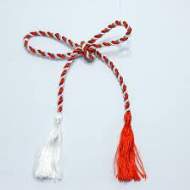
Poezii
Mărțișor
Din albul fulgilor de nea, Și din a soarelui sclipire, Îți dăruiesc un mărțișor, Aducător de fericire!
E mic și neînsemnat, Dar plin de bucurie! E gândul meu cel mai curat, Care se-ndreaptă către ține!

Slide 7
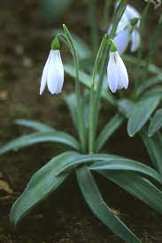
Ghioceii
Ghioceii tremură, De viață ei se bucură, Învăluiți soare și lumina, Primăvară îi învie, Să ne-aducă bucurie. Ei cu gingășia lor, Ne aduc un mărțișor.

Slide 8
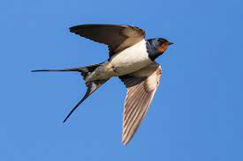
Rândunica
Uite, uite, vezi aici Cuibul unei rândunici? Iar în cuib, cinci ouă mici, Vor ieși cinci pui voinici, Și-n curând vom auzi Cip-cirip în zori de zi.

Slide 9
Oaspeții primăverii – Vasile Alecsandri
În fund, pe cer albastru, în zarea depărtată, La răsărit, sub soare, un negru punct s-arată! E cocostârcul tainic în lume călător, Al primăverii dulce iubit prevestitor.
El vine, se înalţă, în cercuri line zboară Şi, răpide ca gândul, la cuibu-i se coboară; Iar copilaşii veseli, cu peptul dezgolit, Aleargă, sar în cale-i şi-i zic: „Bine-ai sosit!’
În aer ciocârlia, pe casă rândunele, Pe crengile pădurii un roi de păsărele Cu-o lungă ciripire la soare se-ncălzesc Şi pe deasupra bălţii nagâţii se-nvârtesc.
Ah! iată primăvara cu sânu-i de verdeaţă! În lume-i veselie, amor, sperare, viaţă, Şi cerul şi pământul preschimbă sărutări Prin raze aurite şi vesele cântări!

Slide 10
Primavara frumoasa!

